Slide 1
ПОЛЕЗНЫЕ ИСКОПАЕМЫЕ
РОССИИ
ЖЕЛЕЗНАЯ РУДА
Презентация
« Окружающий мир»
4 класс

Slide 2
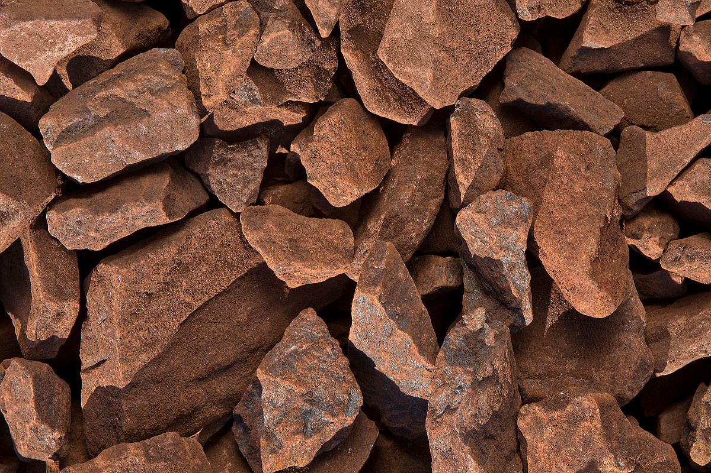
В России много месторождений железной руды

Slide 3
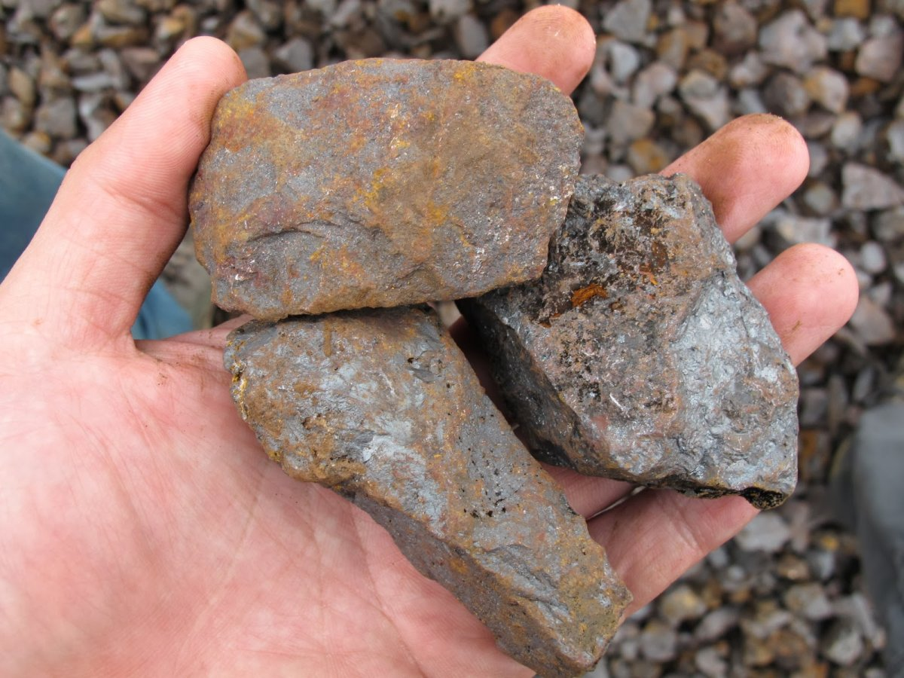
СВОЙСТВА ЖЕЛЕЗНОЙ РУДЫ
Состояние: твёрдое
прочная, тяжёлая
Цвет: бурый, чёрный,
бывает красноватый
Непрозрачная
Имеет тёмно-серый металлический блеск
Горючесть: плавится

Slide 4
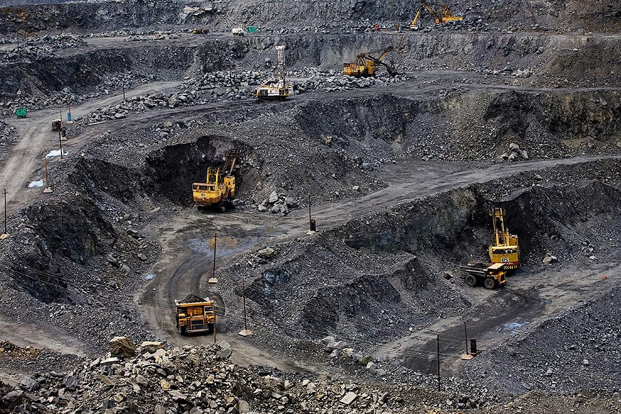
Добыча железной руды открытым способом

Slide 5
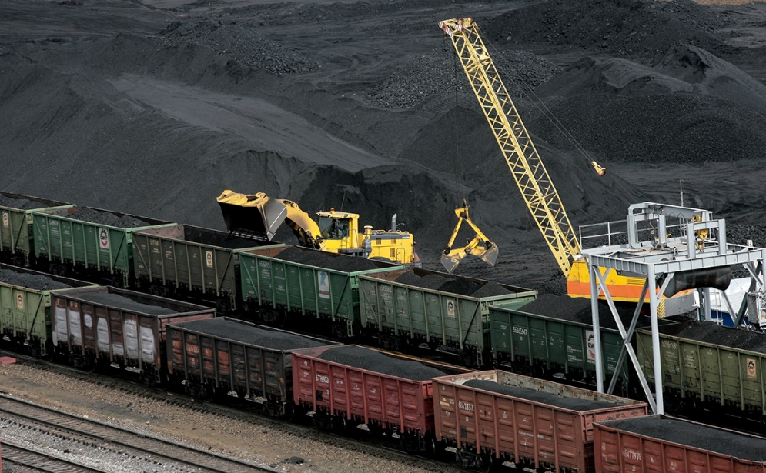
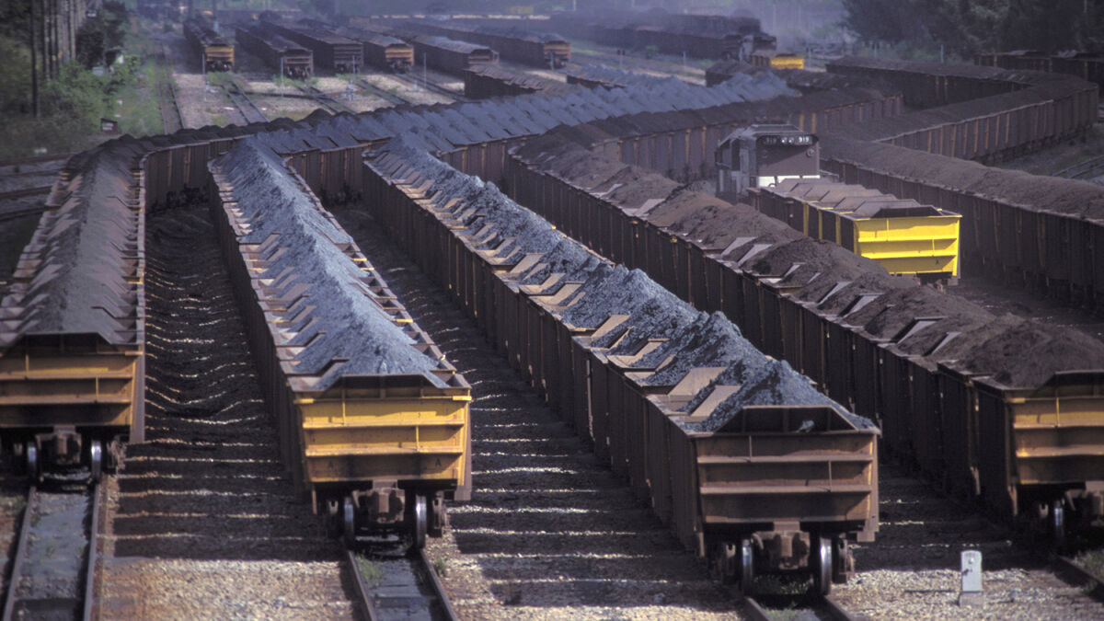
Перевозка угля железнодорожным транспортом

Slide 6
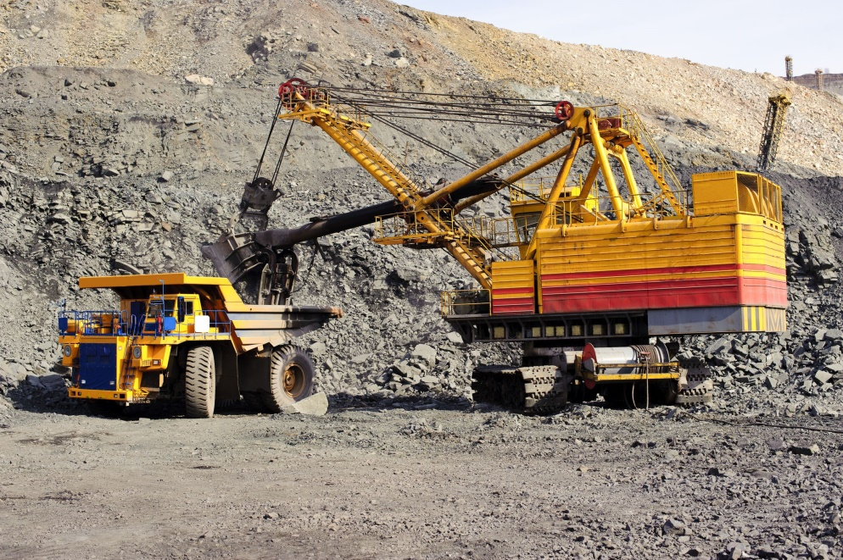
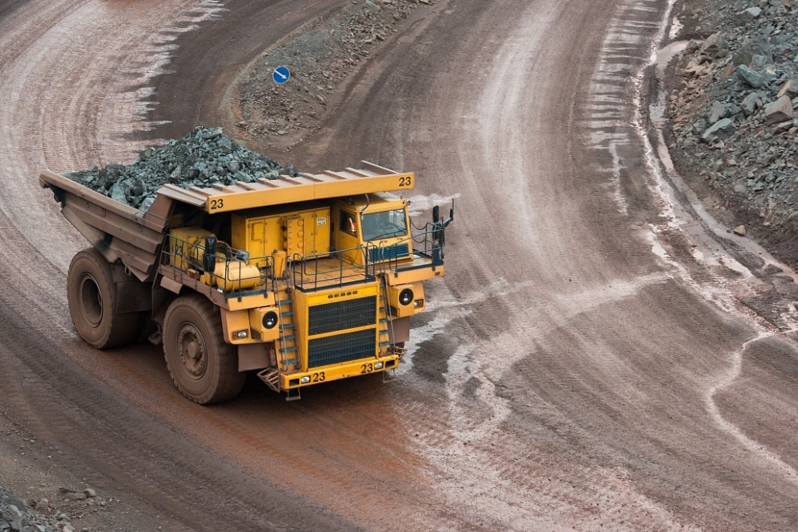
Перевозка угля автомобильным транспортом

Slide 7
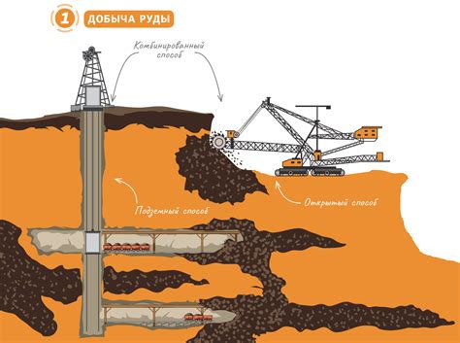
Добыча железной руды в шахте
шахта
штрек
штреки

Slide 8
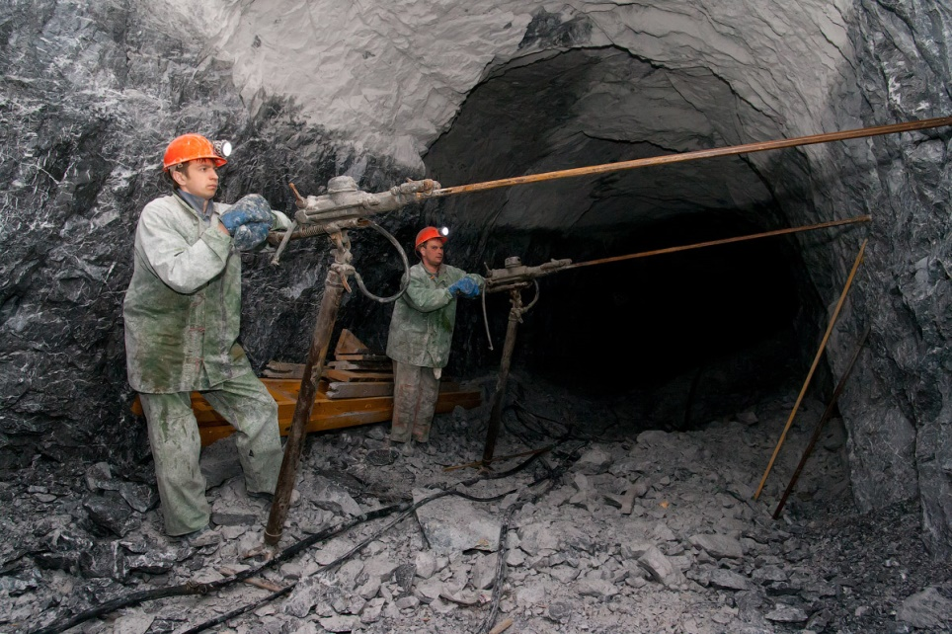
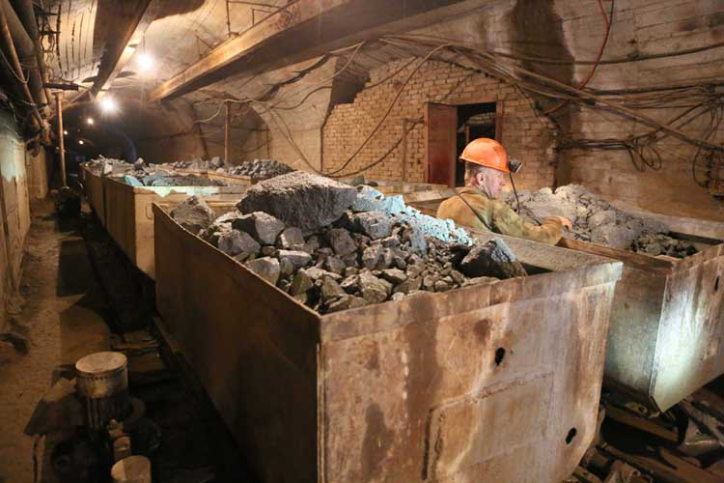
Добыча железной руды в шахте

Slide 9
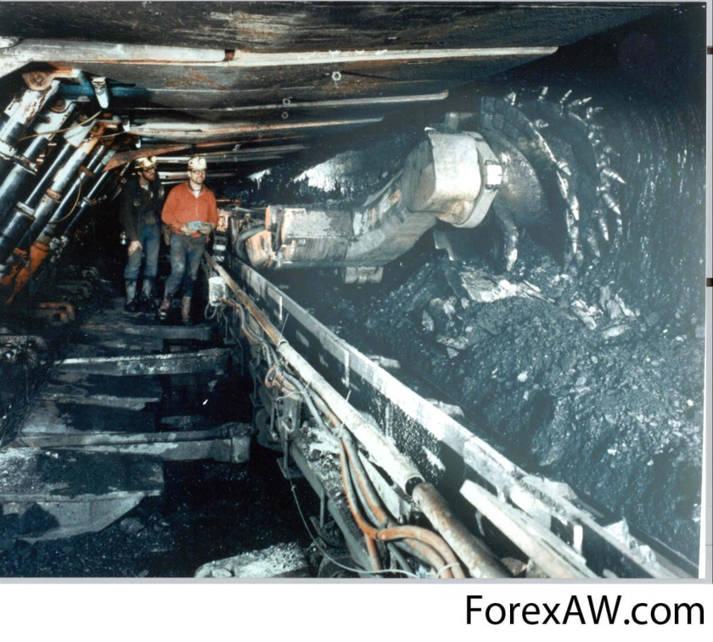
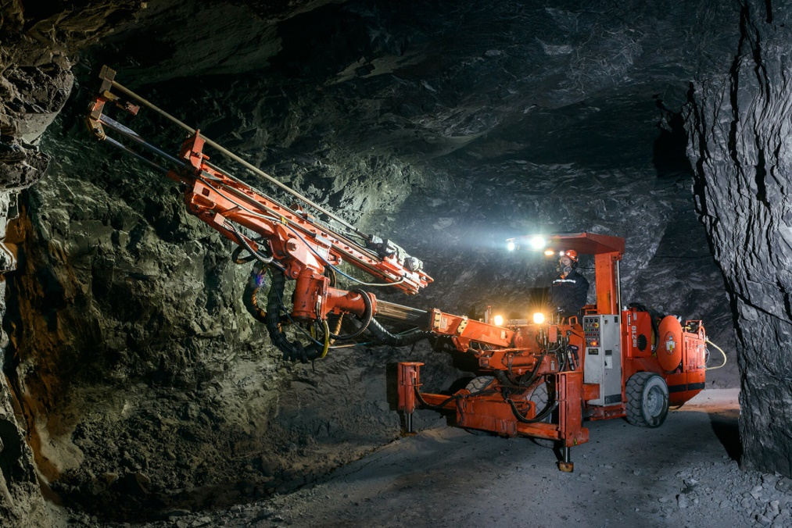
Добыча железной руды в шахте

Slide 10
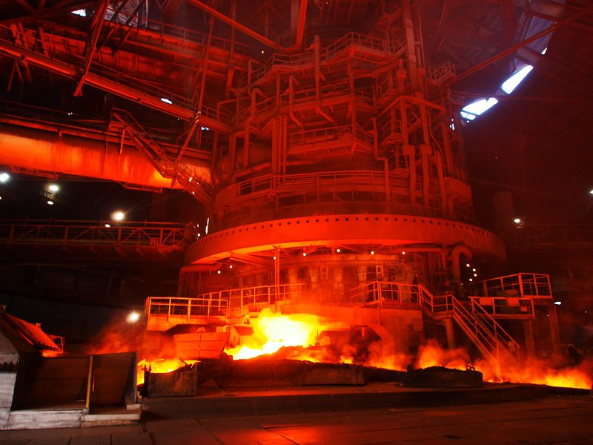
Выплавка железа в доменной печи

Slide 11
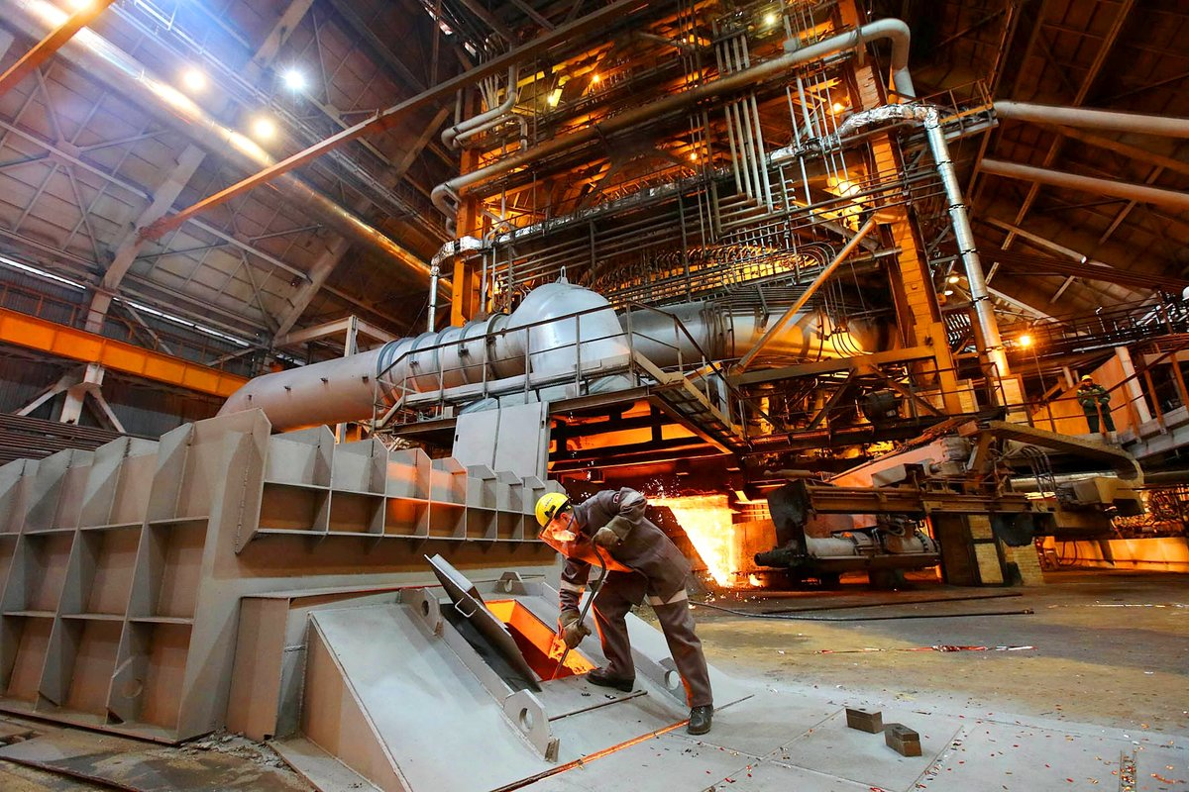
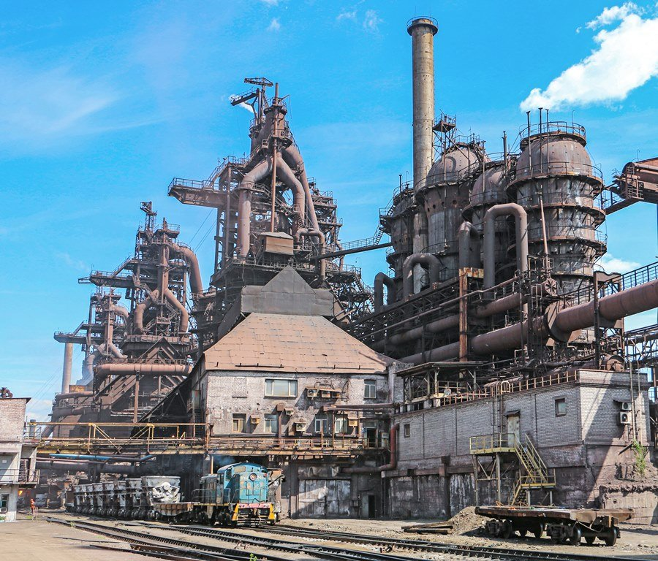
Доменная печь

Slide 12
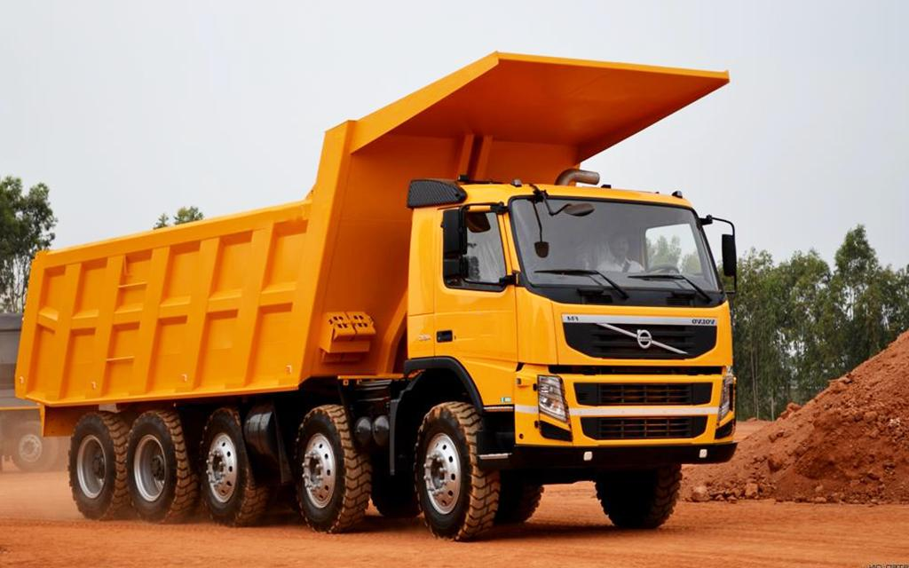
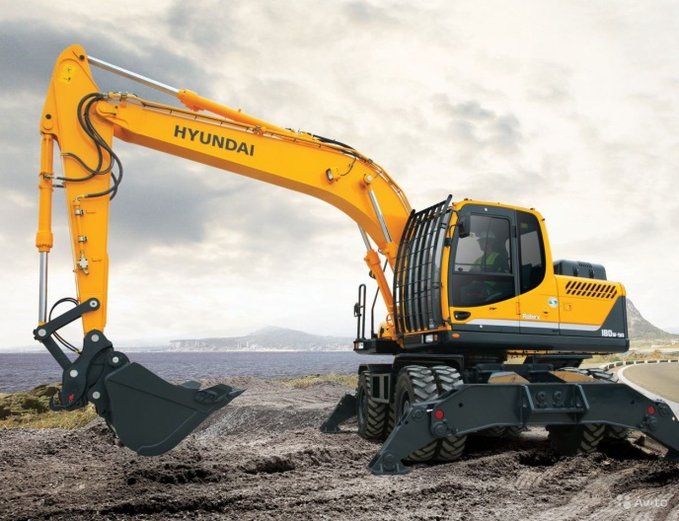
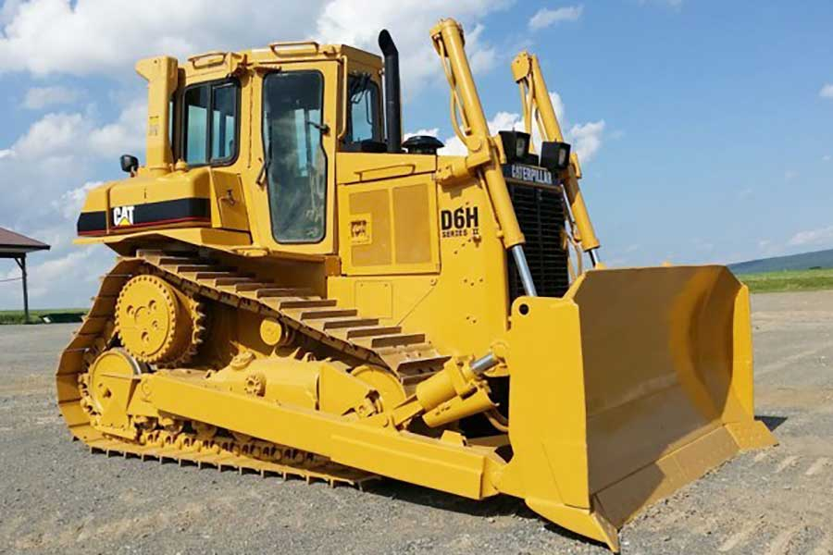
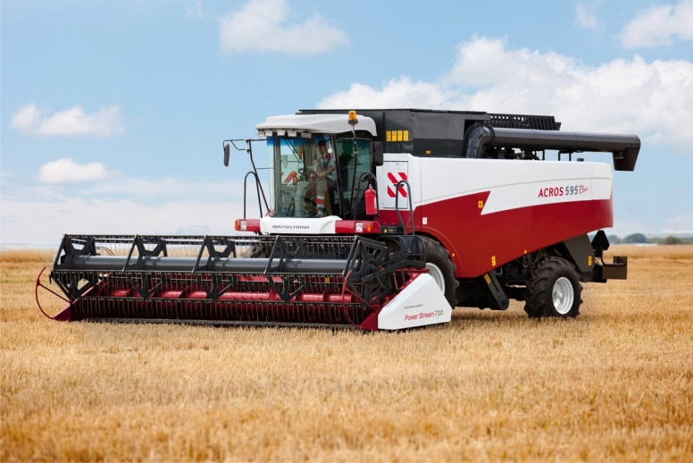
Много стали и чугуна идёт на изготовление различных машин

Slide 13
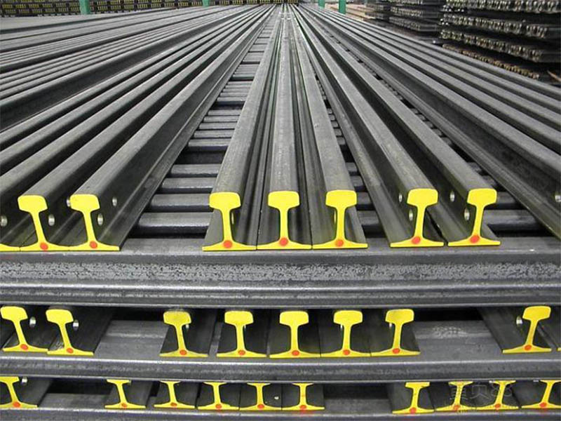
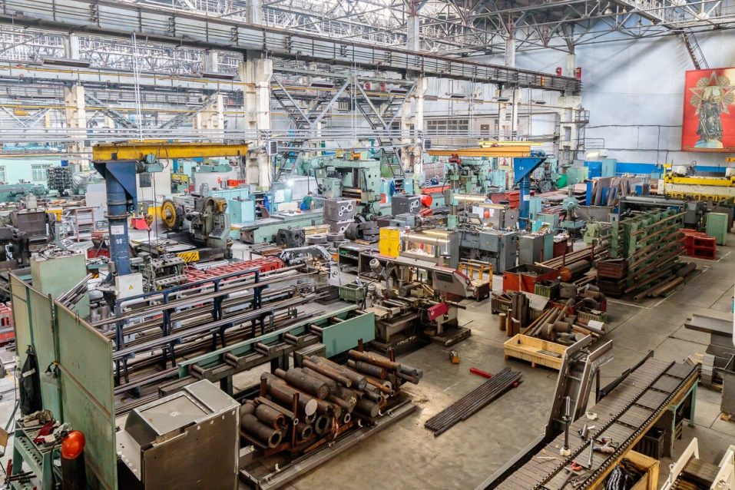
Что получают из железной руды?
рельсы для
железных дорог
станки для заводов и фабрик

Slide 14
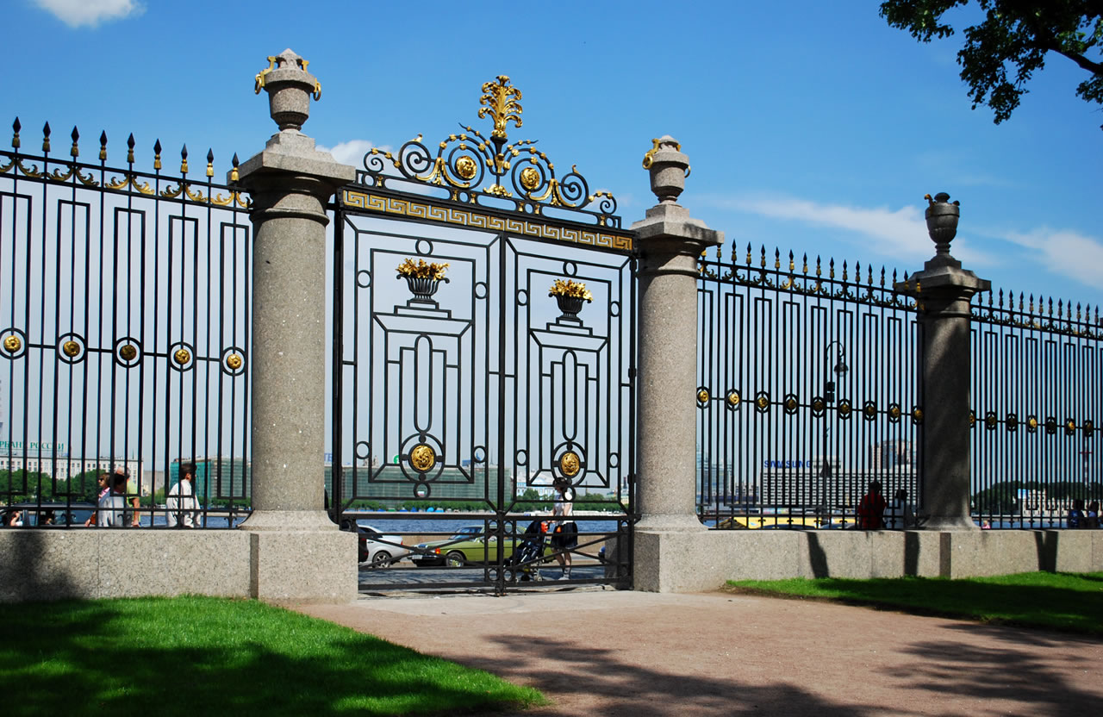
Литейное искусство. Решётка Летнего сада в Санкт-Петербурге

Slide 15
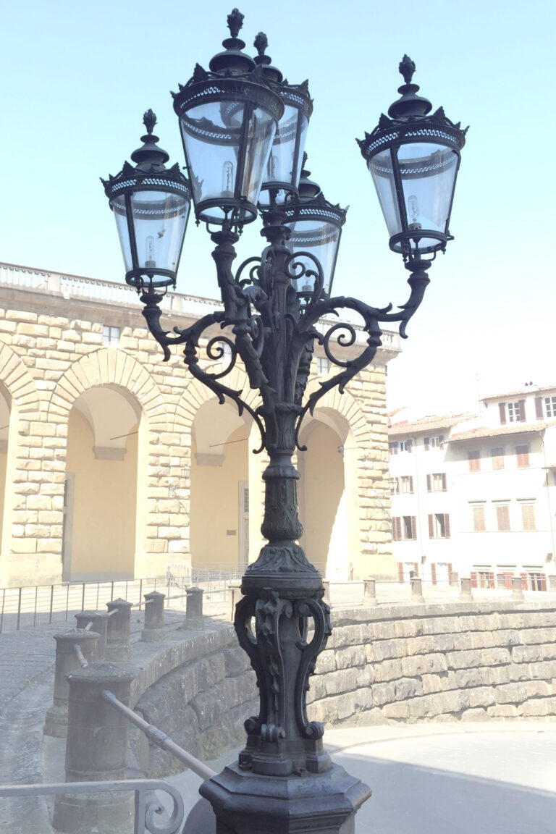
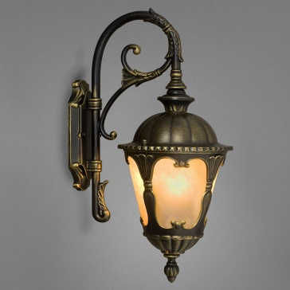
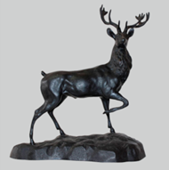
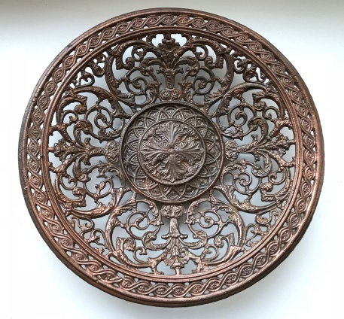
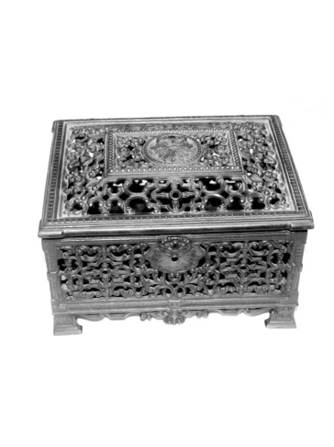
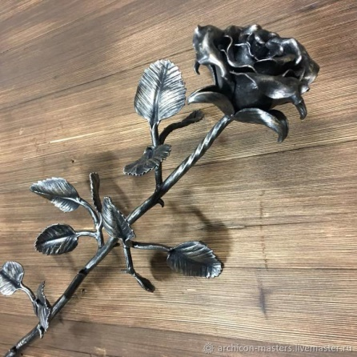
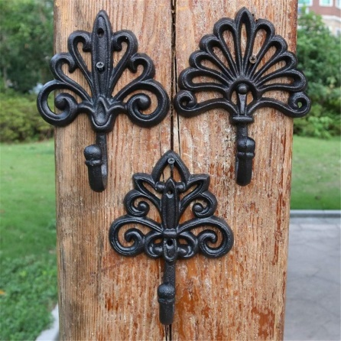
Нередко можно встретить чугунные и стальные статуэтки, светильники, шкатулки, настенные украшения

Slide 16
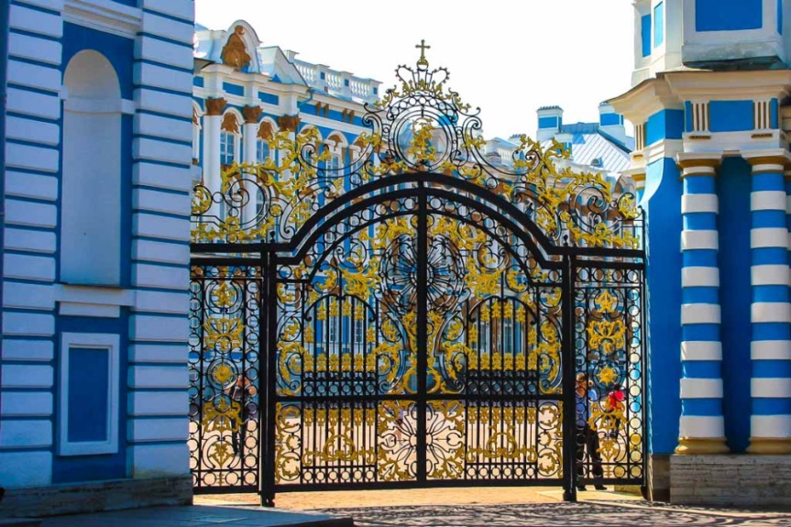
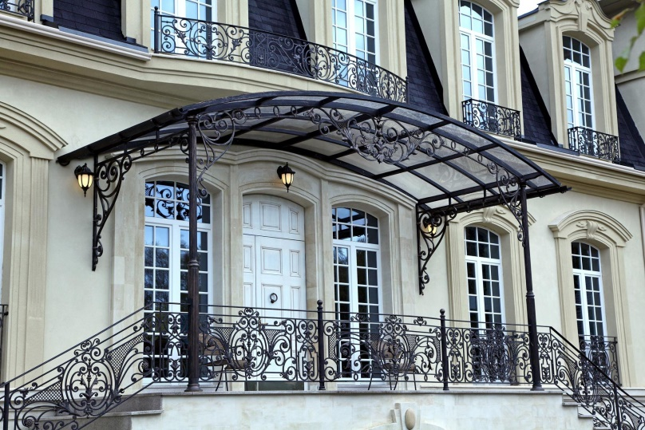
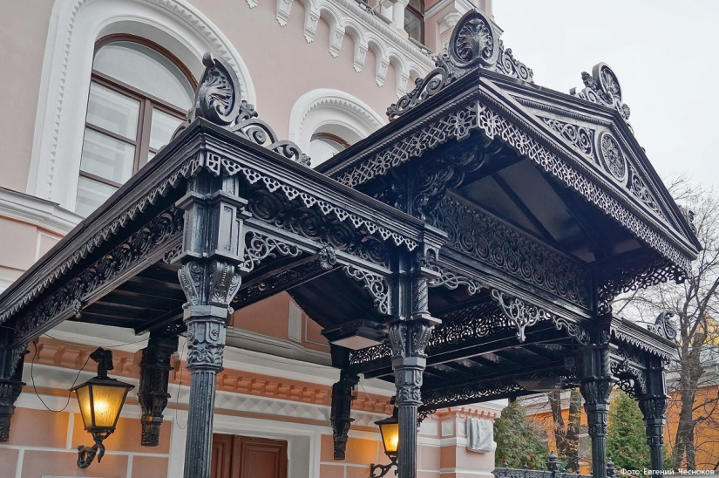
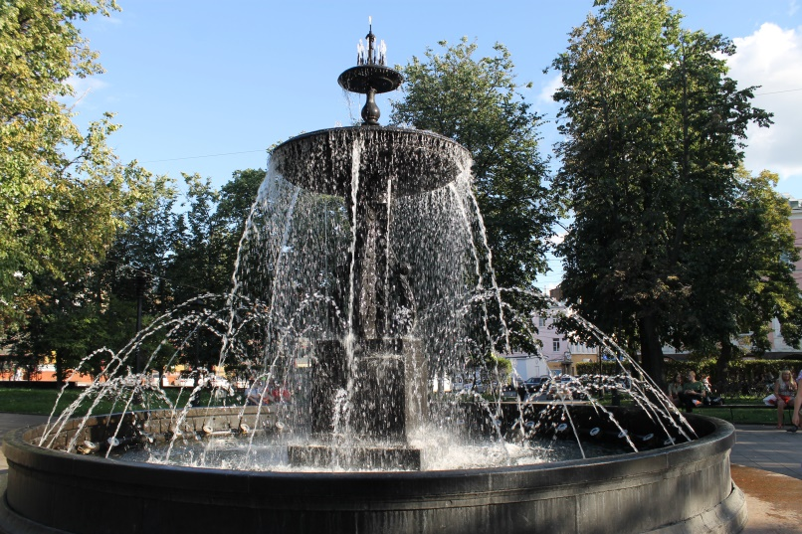
Литейное искусство
«Застывшая музыка в металле»

Slide 17
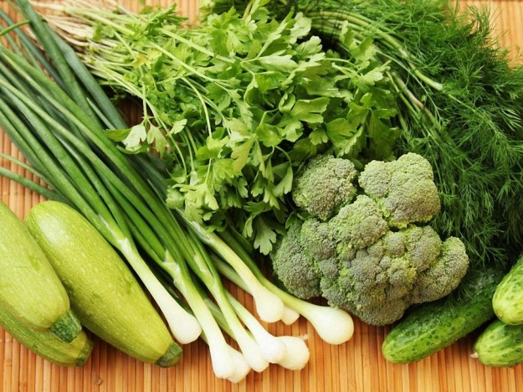
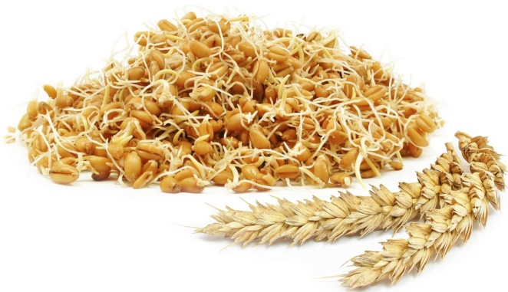
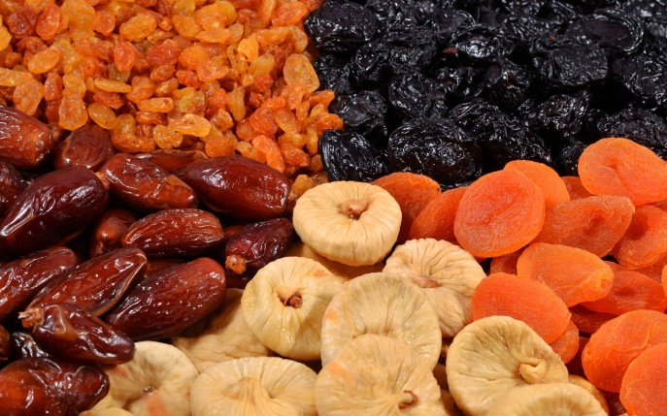
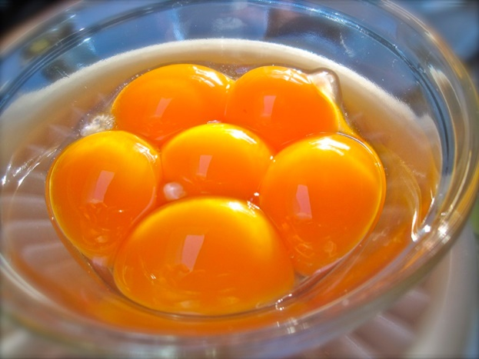
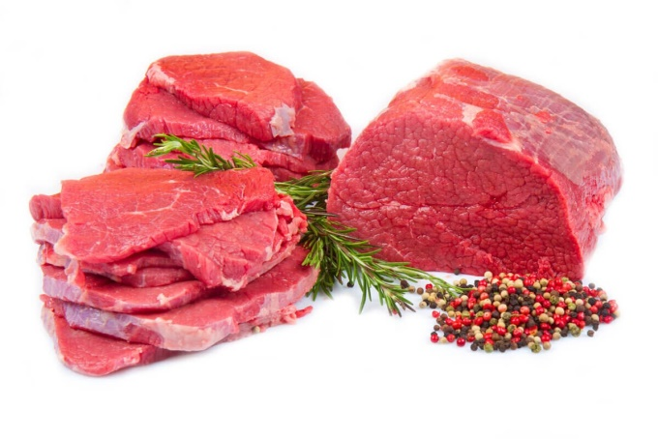
Железо – микроэлемент, необходимый для жизнедеятельности организма человека. Он содержится в следующих продуктах:

Slide 19
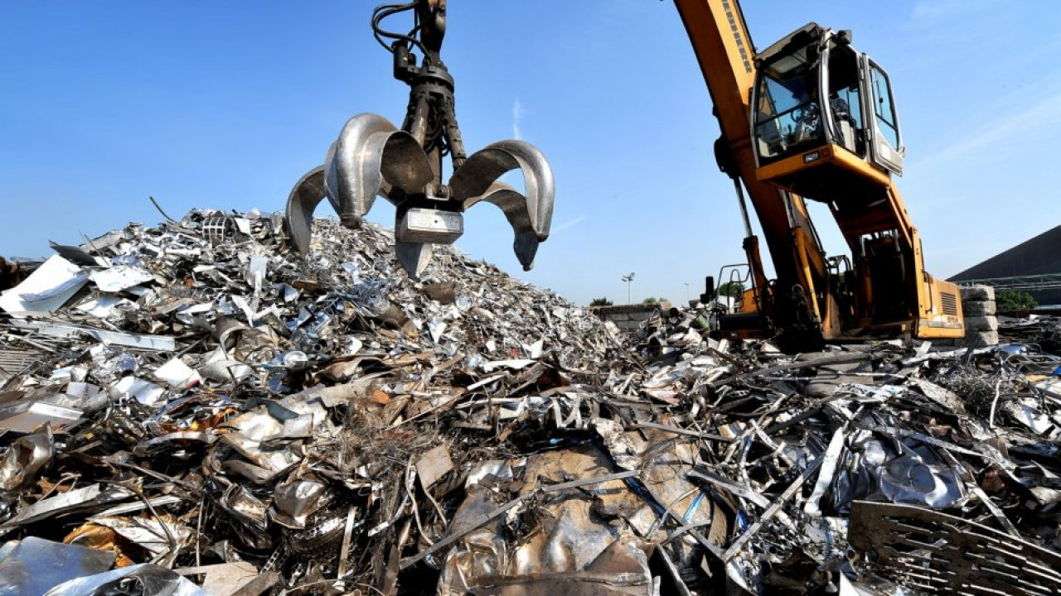
Из одной тонны металлолома получается столько же металла, сколько из двух тонн железной руды.

